Slide 1
Model-View-Controller

Slide 2
Model-View-Controller
Model-View-Controller (MVC, «Модель-Представление-Контроллер», «Модель-Вид-Контроллер») — схема разделения данных приложения, пользовательского интерфейса и управляющей логики на три отдельных компонента: модель, представление и контроллер — таким образом, что модификация каждого компонента может осуществляться независимо

Slide 3
Model-View-Controller
Модель (Model) предоставляет данные и реагирует на команды контроллера, изменяя своё состояние.
Представление (View) отвечает за отображение данных модели пользователю, реагируя на изменения модели.
Контроллер (Controller) интерпретирует действия пользователя, оповещая модель о необходимости изменений.

Slide 4
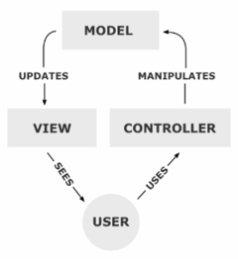

Slide 5
История
Концепция MVC была описана Трюгве Реенскаугом в 1978 году, работавшем в научно-исследовательском центре «Xerox PARC» над языком программирования «Smalltalk». Позже, Стив Бурбек реализовал шаблон в Smalltalk-80.
Окончательная версия концепции MVC была опубликована лишь в 1988 году в журнале Technology Object.
Впоследствии шаблон проектирования стал эволюционировать. Например, была представлена иерархическая версия HMVC; MVA, MVVM (Vue, Angular).
(http://hotframeworks.com/).

Slide 6
Назначение
Основная цель применения этой концепции состоит в отделении бизнес-логики (модели) от её визуализации (представления, вида).

Slide 7
Задачи
К одной модели можно присоединить несколько видов, при этом не затрагивая реализацию модели.
Не затрагивая реализацию видов, можно изменить реакции на действия пользователя (нажатие мышью на кнопке, ввод данных) — для этого достаточно использовать другой контроллер;
Ряд разработчиков специализируется только в одной из областей: либо разрабатывают графический интерфейс, либо разрабатывают бизнес-логику.

Slide 8
Модель
Модель предоставляет данные и методы работы с ними: запросы в базу данных, проверка на корректность. Модель не зависит от представления (не знает как данные визуализировать) и контроллера (не имеет точек взаимодействия с пользователем) , просто предоставляя доступ к данным и управлению ими.
Модель строится таким образом, чтобы отвечать на запросы, изменяя своё состояние, при этом может быть встроено уведомление «наблюдателей».
Модель, за счёт независимости от визуального представления, может иметь несколько различных представлений для одной «модели».

Slide 9
Представление
Представление отвечает за получение необходимых данных из модели и отправляет их пользователю.
Представление не обрабатывает введённые данные пользователя

Slide 10
Контроллер
Контроллер обеспечивает «связь» между пользователем и системой.
Контролирует и направляет данные от пользователя к системе и наоборот.
Использует модель и представление для реализации необходимого действия.

Slide 11
Функциональные возможности и расхождения
Поскольку MVC не имеет строгой реализации, то реализован он может быть по-разному. Нет общепринятого определения, где должна располагаться бизнес-логика. Она может находиться как в контроллере, так и в модели. В последнем случае, модель будет содержать все бизнес-объекты со всеми данными и функциями.
Некоторые фреймворки жестко задают где должна располагаться бизнес-логика, другие не имеют таких правил.
Также не указано, где должна находиться проверка введённых пользователем данных. Простая валидация может встречаться даже в представлении, но чаще они встречаются в контроллере или модели.
Интернационализация и форматирование данных также не имеет четких указаний по расположению.

Slide 12
Условно-обязательные модификации
Для реализации схемы «Model-View-Controller» используется достаточно большое число шаблонов проектирования (в зависимости от сложности архитектурного решения), основные из которых — «наблюдатель», «стратегия», «компоновщик».

Slide 13
наблюдатель
Наиболее типичная реализация — в которой представление отделено от модели путём установления между ними протокола взаимодействия, использующего «аппарат событий» (обозначение «событиями» определённых ситуаций, возникающих в ходе выполнения программы, — и рассылка уведомлений о них всем тем, кто подписался на получение): при каждом особом изменении внутренних данных в модели (обозначенном как «событие»), она оповещает о нём те зависящие от неё представления, которые подписаны на получение такого оповещения — и представление обновляется.

Slide 14
стратегия
При обработке реакции пользователя — представление выбирает, в зависимости от реакции, нужный контроллер, который обеспечит ту или иную связь с моделью.

Slide 15
Компоновщик, фабричный метод
Для возможности однотипного обращения с подобъектами сложно-составного иерархического вида — может использоваться шаблон «компоновщик».
Кроме того, могут использоваться и другие шаблоны проектирования — например, «фабричный метод», который позволит задать по умолчанию тип контроллера для соответствующего вида.

Slide 16
Наиболее частые ошибки
Начинающие программисты очень часто трактуют архитектурную модель MVC как пассивную модель MVC: модель выступает исключительно совокупностью функций для доступа к данным, а контроллер содержит бизнес-логику.
В результате — код моделей по факту является средством получения данных из СУБД, а контроллер — типичным модулем, наполненным бизнес-логикой.

Slide 17
Наиболее частые ошибки
Но в объектно-ориентированном программировании используется активная модель MVC, где модель — это не только совокупность кода доступа к данным и СУБД, но и вся бизнес-логика; также, модели могут инкапсулировать в себе другие модели. Контроллеры же, — как элементы информационной системы, — ответственны лишь за:
  приём запроса от пользователя;
  анализ запроса;
  выбор следующего действия системы, соответственно результатам анализа (например, передача запроса другим элементам системы).

Slide 18
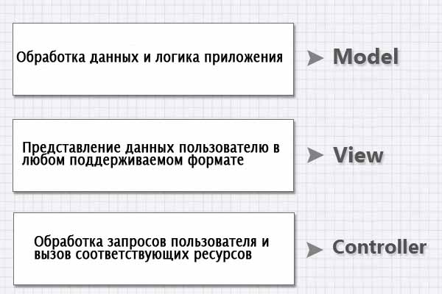
MVC для веб приложений

Slide 19
Контроллер (Controller)
Контроллер управляет запросами пользователя (получаемые в виде запросов HTTP GET или POST, когда пользователь нажимает на элементы интерфейса для выполнения различных действий).
Его основная функция — вызывать и координировать действие необходимых ресурсов и объектов, нужных для выполнения действий, задаваемых пользователем.
Обычно контроллер вызывает соответствующую модель для задачи и выбирает подходящий вид.

Slide 20
Модель (Model)
Модель - это данные и правила, которые используются для работы с данными, которые представляют концепцию управления приложением.
Модель даёт контроллеру представление данных, которые запросил пользователь.
Модель данных будет одинаковой
Модель содержит наиболее важную часть логики приложения
Контроллер содержит в основном организационную логику для самого приложения

Slide 21
Вид (View)
Вид обеспечивает различные способы представления данных, которые получены из модели.
Веб приложение обычно состоит из набора контроллеров, моделей и видов. Контроллер может быть устроен как основной, который получает все запросы и вызывает другие контроллеры для выполнения действий в зависимости от ситуации.

Slide 22
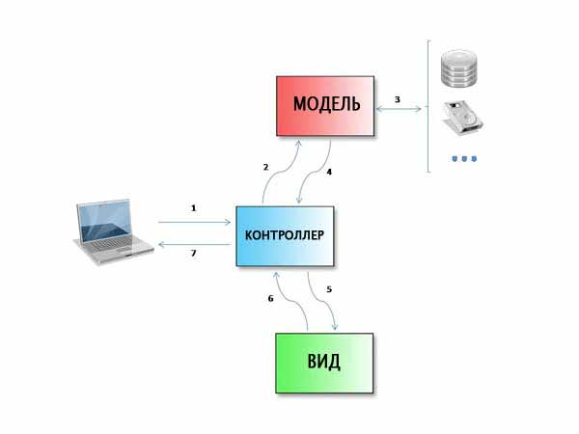

Slide 23
контроллер для обработки всех действий, связанных с книгами (просматривать, редактировать, создавать и так далее) books_controller.php
модель book_model.php, которая обрабатывает данные и логику, связанные с позицией в магазине

Slide 24
контроллер (books_controller.php) получает запрос пользователя [1] (запрос HTTP GET или POST)
можно организовать центральный контроллер, например, index.php, который получает запрос и вызывает books_controller.php
контроллер проверяет запрос и параметры, а затем вызывает модель(book_model.php), запрашивая у неё список доступных книг [2]
модель получает данные из базы (или из другого источника, в котором хранится информация) [3], применяет фильтры и необходимую логику, а затем возвращает данные, которые представляют список книг [4]
контроллер использует подходящий вид [5] для представления данных пользователю [6-7]. Если запрос приходит с мобильного телефона, используется вид для мобильного телефона; если пользователь использует определённое оформление интерфейса, то выбирается соответствующий вид, и так далее

Slide 25
В чем преимущества?
это чёткое разделение логики представления (интерфейса пользователя) и логики приложения
поддержка различных типов пользователей, которые используют различные типы устройств является общей проблемой наших дней
помимо изолирования видов от логики приложения, концепция MVC существенно уменьшает сложность больших приложений.
код получается гораздо более структурированным, и, тем самым, облегчается поддержка, тестирование и повторное использование решений

